Slide 1

최적의 프로그램 편성과 제작진 조합을 통한
TV 홈쇼핑 매출 증대
A3조
윤기성 이광열 이다영 이아정 이유민 이후현
포스코 AI BIGDATA ACADEMY 20기
Notes:
새로운 미디어 시대, TV 홈쇼핑의 매출 증대
프로그램 편성과 제작진 조합 개선을 통한 TV 홈쇼핑 매출 증대
TV 홈쇼핑 매출 증대: 프로그램 편성과 제작진 조합 개선

Slide 2
목차
Part 1 추진배경
Part 2 현상 및 개선기회
Part 3 데이터 분석계획
Part 4 데이터 분석결과
Part 5 개선안 및 실행방안
Part 6 Learned Lessons

Slide 3
Part 1 추진배경
TV 영향력 감소 및 경쟁시장 확장으로 고객사 이탈이 발생하여 광고 대행 매출이 지속적으로 하락
실시간 방송 판매(라이브커머스) 이용 경험률
TV 홈쇼핑 고객사 수 변화
홈쇼핑사 전체 매출액 대비 방송 매출액 비중
라이브커머스 이용경험자 2,315명
조사기간 ‘21년 12월
전체 협력업체
중소기업 협력업체
57.9
8509
63.7
8338
60.5
27.4
56.5
52.4
51.4
6520
6494
단위 : %
단위: 개
단위 : %
2020
2021
2020
2021
2017
2018
2019
2020
2021
경쟁시장(라이브 커머스를 포함한 이커머스) 확장
고객사 이탈
TV홈쇼핑 7개사 방송매출액 지속 감소
이에 따라 주요 사업인 TV 홈쇼핑 부문 강화를 통한 매출 증대 전략 수립 필요

Slide 4
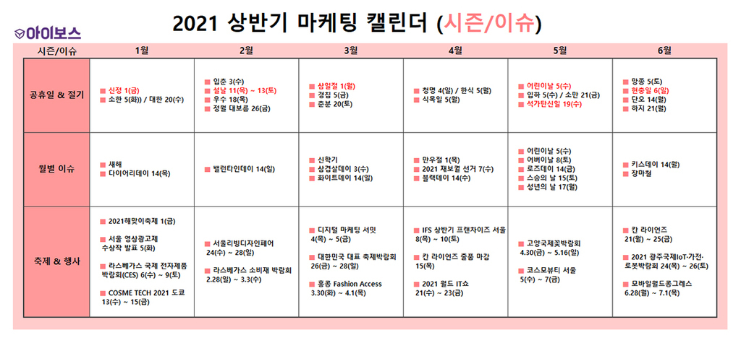

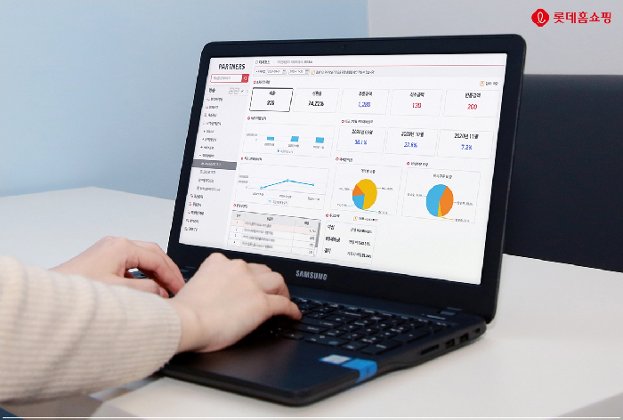
Part 2 현상 및 개선기회
데이터 기반 고객사 맞춤형 서비스 제공으로 매출 하락 위기 극복 및 경쟁력 확보
방송 시간 별 매출 변동
제작진 방송 성적 부진
기존 입점고객사 이탈
요일별, 월별, 시간대별 상품 판매 추세 파악
주요 시간 인기 상품 편성 강화
PD/MD/SH/TD 역량 구분
주요 카테고리 별 우수한 제작진 선정
빅데이터 기반 매출 예측 서비스 개발
카테고리별 TV홈쇼핑 판매 데이터 활용
I사 ’마케팅 캘린더’
S사 조직개편
L사 ‘파트너사 전용 빅데이터 ’
- 월별 축제/행사/등 마케팅적 요소 반영된 캘린더 제작
- 프로젝트 진행에 따라 구성원이 뭉쳤다가 흩어지는 조를 구성
- 방송 일자 별 매출 현황 분석 자료 제공
시간별 맞춤 프로그램 편성으로 판매 증대
최적의 제작진 조합으로 전문성 강화
기존 고객사 관계 강화 및 신규 고객사 유치
최적의 프로그램 편성과 제작진 조합을 통한 고객사 유지 및 매출액 520억 달성
Notes:
맞춤형 프로그램 편성 및 제작진 구성 개편을 통해 고객사 유지 및 매출액 520억 달성
매출액 달성 논리를 보는 것!
520

Slide 5
Part 3 데이터 분석계획
데이터 구성
데이터명 | 데이터 설명 | 변수 | 행
Broadcasting.csv | 홈쇼핑 방송 데이터 | 25 | 26,283
Product .csv | 상품 데이터 | 15 | 6,816
Crew.csv | 제작진 데이터 | 12 | 26,283
데이터 분석 계획
목적 | 분석방법 | 주요 내용
시간형 맞춤 프로그램 편성으로 판매 증대 | 탐색적 자료분석 (bar plot / line plot) | 카테고리 별 매출 비중 확인 월별, 요일별, 시간별 매출 변화 확인
 | 통계적 가설 검정
제작진 조합 최적화를 통한 방송 광고효과 증대 | 탐색적 자료분석 | 금액달성률*이 150% 초과인 사건에 대하여 제작진의 조합을 확인
 | 연관분석
사전 예상 수익 예측을 통한 고객사관계 강화 및 신규 고객 유치 | 랜덤 포레스트 | 제작진, 카테고리, 상품목표주문금액, 실수량 입력 시 예상 수요(판매량)를 결과값으로 제시하는 모델 생성
 | 캣부스트
 | 그래디언트부스트
 | LGBM
 | ExtraTrees
* 금액달성률 = (상품주문금액 – 상품취소금액) / 상품목표주문금액
Notes:
맞춤형 프로그램 편성 및 제작진 구성 개편을 통해 고객사 유지 및 매출액 520억 달성

Slide 6
Part 4 데이터 분석결과
시간형 맞춤 프로그램 편성으로 판매 증대
당사의 고객사 주요 판매 물품 은 의류, 농산품, 건강식품, 수산품, 생활용품 물품들로, 전체의 약 49%를 차지함
주요 판매 품목을 이용해 월별 매출 분석 결과, 각 주요 품목의 시즌 별 광고 품목의 판매 특성을 확인 함
< 카테고리별 총 매출 현황 >
< 각 품목의 시즌 별 매출 현황 >
(단위: 십억)
건강식품
전국 신규 확진자 수
’20.1
‘20.3
‘20.5
‘20.7
‘20.9
‘20.11
‘21.1
‘21.3
‘21.5
‘21.7
‘21.9
‘21.11
매출순위 | 의류 | 신선농산 | 건강식품 | 신선수산 | 생활용품
1위 | 세트의류 | 청과 | 전통건강식품 | 일반어류 | 비누/세제류
2위 | 여성복 | 김치류 | 건강기능식품 | 갑각류/패류 | 정리용품
3위 | 점퍼 | 야채 | 홍삼/인삼 | 건어물 | 위생용품
1. 코로나 팬더믹에 건강식품 판매 증가
- 건강식품은 전국 신규 확진자 수 증가와 함께 '20년 8월까지 매출이 대체로 상승함.
- 이후 매출은 11월까지 감소하나 11월 중순 이후 신규 확진자 수가 증가하면서 다시 증가함.
2. 역시즌 마케팅
- 20년 7월 의류 매출은 전반적으로 감소하였으나, ㈜ 패옹킴 사의 ‘리디아 폭스후드 구스다운 코트‘ 가 하루 동안 당월 총매출액 8위에 해당하는 판매를 기록하는 등 역시즌 마케팅의 효과를 보이고 있음을 확인함
판매금액이 높은 주요 품목을 선정하여, 시즌 별 특성을 이용한 프로그램 편성이 필요함
Notes:
의류의 특징을 볼까?
판매금액이 높은 주요 품목을 선정하여, 시즌 별 특성을 이용한 프로그램 편성이 필요함

Slide 7
Part 4 데이터 분석결과
시간형 맞춤 프로그램 편성으로 판매 증대
요일에 따른 카테고리 별 판매 현황을 확인한 결과, 주로 목/금 요일에 판매량이 높은 것을 확인
방송 시간에 따른 카테고리 별 판매 현황을 확인한 결과, 의류 는 오전 8시에서 10시, 농산 품목은 20시에서 22시에 가장 많이 판매됨을 확인
< 주요 카테고리 요일 별 매출 >
<주요 카테고리 시간대별 매출 총량 >
요일 별 매출의 평균 검정 (Mann-Whitney U Test)
- 판매량이 높은 요일(목,금)과 나머지 요일(월,화,수,토,일)의 매출 차이 확인
- H0 : (목, 금)과 나머지 요일 간에 매출은 차이가 없다.
- P-value < 0.05 귀무가설 기각
- 따라서, 요일 별 매출의 유의미한 차이가 있음
카테고리 | 의류 | 신선농산 | 건강식품
오전시간(08~10) | 17384백만원 | 7227백만원 | 9242백만원
저녁시간(20~22) | 7690백만원 | 10954백만원 | 5333백만원
새벽시간(06~07) | 8544백만원 | 1688백만원 | 9715백만원
요일 별, 시간 대 별, 매출 비중이 높은 주요 품목들에 대한 시간형 맞춤 프로그램 편성이 필요함
Notes:
의류의 특징을 볼까?
요일 별, 시간 대 별, 매출 비중이 높은 주요 품목들에 대한 시간형 맟춤 프로그램 편성이 필요함

Slide 8
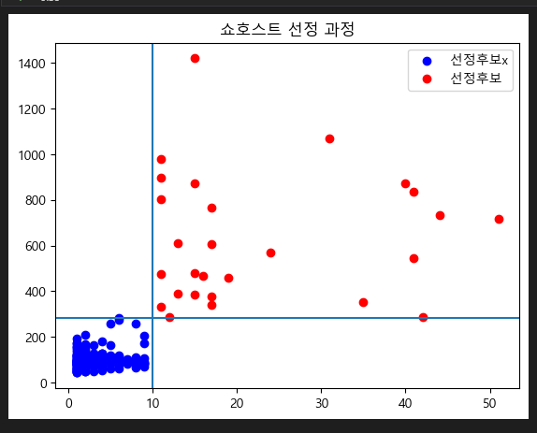
Part 4 데이터 분석결과
제작진 조합 최적화를 통한 방송 광고효과 증대
주요 카테고리 별 방송 제작진에 대한 연관 분석을 수행한 결과, 각 카테고리 별 최적의 제작진 배치를 확인
방송 판매 금액 달성율과 판매량을 이용해 , 카테고리 별 가장 적합한 쇼호스트를 확인
< 판매 순위가 높은 카테고리 별 제작진 연관 분석 >
<제작진 연관 분석 과정>
카테고리 | 순위 | 팀명 | 타입** | MD | SH | PD | TD
의류 | 1 | 앙드레s | S | 권동인,최수만 | 이유경,최규영 | 이이규 | 임미라
의류 | 2 | 패션왕 | S | 최유만 | 최소유 | 이리아 | 최백장
신선농산 | 1 | 농벤져스 | E | 최만훈 | 박주혁B,최은경 | 이혜이 | 임미라
신선농산 | 2 | 전원일기 | E | 최만훈 | 이서경,최규영 | 이만혁 | 최규식B
건강식품 | 1 | 자연인 | S | 박만이건 | 이유경,최소희 | 이혁철 | 윤주혁
건강식품 | 2 | 진시황과아이들 | E | 강병주 | 송주선, 이주혁 | 가관선 | 이일환
신선수산 | 1 | 언더더씨 | E | 엄은미 | 이서경,권기문 | 이혜이 | 이만혁
신선수산 | 2 | 바다의왕자 | S | 서혜선 | 이주규, 안덕혁 | 고차희 | 송병호
생활용품 | 1 | 다다이소 | S | 이서소,최의 | 이주규,박승희 | 강인택 | 송병호
생활용품 | 2 | 주부10단 | E | 이서소,최의 | 최규좌 | 최조환 | 윤주혁
금액 달성률 평균
방송 수
제작진 판매 역량을 금액달성률*의 평균을 통해 확인
TV홈쇼핑 매출에 가장 큰 영향을 미치는 직무는 쇼호스트(SH)
카테고리 별 쇼호스트들의 금액달성률_평균과 방송 횟수를 고려하여 우수한 쇼호스트 선정
쇼호스트(SH) | 제작진 (PD / MD / TD) | 지지도*** | 신뢰도 | 향상도
곽주애,최규재 | 최만훈,황새롬,이은혜 | 0.155 | 0.451 | 1.213
이주규,신유이 | 최만훈,박주호,황새롬 | 0.189 | 0.700 | 1.006
곽주애,권기문 | 최만훈,이은혜 | 0.230 | 0.667 | 0.958
이소연,안덕혁 | 최만훈,이혜이,이인호 | 0.176 | 0.634 | 1.706
* 금액달성률 = (상품주문금액 – 상품취소금액) / 상품목표주문금액
*** 지지도 : 전체 방송 중 A와 B가 함께 방송 제작에 투입될 확률
신뢰도 : A가 방송에 투입됐을 때 B가 방송에 투입 될 확률
향상도 : 전체 방송 중 A가 투입됐을 때 B도 동시에 투입될 확률
** 타입 : S(Steady) - 금액달성률 의 평균을 초과할 확률이 0.5초과 E(Exploding) – 금액달성률의 평균을 초과할 확률이 0.5 이하
고객사의 품목과 상품의 특색에 따라 제작진 조합 최적화를 통해 방송 광고효과 증대
Notes:
의류의 특징을 볼까?
고객사의 품목과 상품의 특색에 따라 제작진 조합 최적화를 통해 방송 광고효과 증대

Slide 9
Part 4 데이터 분석결과
사전 예상 수익 예측을 통한 고객사 관계 강화 및 신규 고객 유치
< 판매량 예측모델 구성도 >
< 예측 모델 성능 확인 >
데이터전처리
카테고리
Auto Machine Learning
(PyCaret)*
Pipe Line **
시간
Scaler & Encoder
판매단가
Grid Search
제작진
Parameter
Tuning
X Feature
 | MAE | MSE | RMSE | R2
GradientBoost | 485.1621 | 48634.84 | 693.8947 | 0.6562
RandomForest | 485.1621 | 51565.56 | 715.0746 | 0.6345
CatBoost | 475.2829 | 49264.15 | 698.1807 | 0.6495
LGBM | 481.1768 | 50153.65 | 704.9613 | 0.6418
ExtraTrees | 502.2987 | 58911.88 | 762.9012 | 0.5838
판매량
Y Label
Best Model
* Auto Machine Learning 기법을 통해, Random Search 로 모델 탐색
* * 특성 공학과 교차검증 및 하이퍼 파라미터 튜닝을 수행하기 위한 Pipe Line 활용
선정 된 모델로 사전 예상 수익을 계산하여 기존 고객사 이탈 방지 및 신규 고객사 유치 필요
Notes:
의류의 특징을 볼까?

Slide 10



Part 5 개선안 및 적용방안
최적의 프로그램 편성과 제작진 조합을 통해 기존 고객사와의 관계를 강화하고 신규 고객사를 유치함.
30억
160%
수요예측모델을 통해 목표와 실제 금액 차이 최소화
제작진 조합을 통해 전체 제작진의 목표달성여부 증가
살아있는 편성표, 시청예약 서비스
입점 희망 고객사 멘토링
‘그들이 온다’
사업성 모의평가
‘RE : UP’
TV홈쇼핑 입점 희망 고객사와 제작진(팀) 간 1:1 미팅
카테고리별 우수 MD와 쇼호스트가 상품 특성 파악 및 영업 마케팅 노하우 전수
멘토링 참여 고객사 입점 심사 시 가점 부여
판매량 예측모델 입점 심사 활용
입점 제안 / 입점 고려 / 입점 반려로 분류
입점고려는 온라인스토어에서 먼저 사업성 검증, 일정 판매량 달성 시 홈쇼핑으로 입점 제안
데이터를 수집하여 시간대별 최적의 판매 카테고리 선정하고 프로그램 편성 시 활용함
자사 홈페이지 검색 서비스와 연계하여 특정 카테고리를 검색한 사용자들에게 관련 프로그램 예약 시청 정보 제공
상품 수요를 최대로 만드는 최적의 프로그램 편성
상품 카테고리별 정예 제작진 매칭으로 방송 전문성 강화
기존 고객사와의 관계 강화 및 신규 고객사와의 계약에서 리스크 감소, 장기적 신뢰 형성
최적의 프로그램 편성표, 입점 희망 고객사 멘토링, 사업성 모의평가를 적용하여 고객사 유지 및 목표 매출 달성
Notes:
한 분기 당 거래 건수 약 30만 회
목표 미달 고객사의 경우 평균 1000만원 손해
수요 예측 모델을 통해 30억

Slide 11


Slide 12
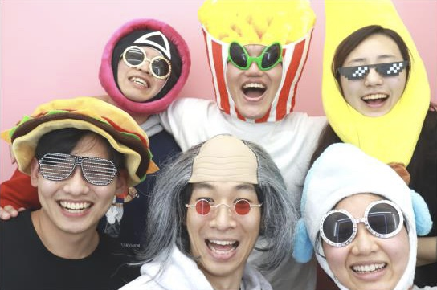
Part 6 Learned Lessons
윤기성
파이썬을 다룰 줄 아는 조원들의 간단한 부탁을 들어줄 실력도 없었습니다. groupby나 loc 등을 사용하여 데이터를 나누는 일 조차도 어려울 정도라서, 엑셀로 최대한 확인하는 저의 모습을 보고 파이썬 주간에는 잘 배워놓겠다고 다짐했습니다. 우리 조 고맙다.
이아정
파이썬으로 뭔가를 하지 못해 아쉬웠고
더 공부하고 싶어졌습니다.
그래프 색감은 파이썬이 낫고
그래프 디자인은 엑셀이 낫습니다.
성장하는 감자가 되겠습니다.
우리 조원들 다들 대다냉
이유민
데이터 분석의 방향성을 팀을 대표해 설정하는 역할을 처음 해봐서 갈피도 잘 못 잡고 효율적인 길을 찾기 어려웠습니다. 그럼에도 불평불만없이 제가 하자고 하는것을 끝까지 해준 팀원들에게 너무 고맙습니다!
저는 제가 덜 자도 사는 인간인 줄 알았는데 그게 아니라는 걸 깨닫게 되는 프로젝트였습니다. 그럼에도 결과를 향해 모두가 같은 마음으로 나아가서 든든했습니다.
감사합니다~
프로젝트를 하는 기간동안 매일 늦게 들어가느라 힘들었지만 새로운 것을 배우고 활용해볼 수 있어서 재밌는 시간이였습니다. 매번 다 같이 늦게 남아서 고생했던 A3조 모두 고맙고 인공지능 기간에도 같이 힘내서 좋은 결과 만들었음 좋겠습니다. A3 화이팅~~~
인간이 잠을 자지 않고도 생명을 유지할 수 있다는 것을 깨달았습니다. 생각보다 튼튼합니다! 단순히 수학적인 분석 기법을 배우고 실행하는 것만이 아닌, 비즈니스적인 틀 안에서 사람과 사람의 효율적인 소통을 위해 분석 내용을 녹여내는 과정이 흥미로웠습니다. 막막하다고 느껴지는 상황마다 서로 힘을 모아 하나하나 해결해간 조원들 모두가 대단하다고 생각합니다 남은 기간 잘 해냈으면 좋겠습니다! 감사합니다.
이다영
이광열
이후현
Notes:
전략 수립 X. 실행 방안으로 어떻게 성과를 낼 것이냐. 첫 번째는 Effectiveness 효과가 있느냐.
두 번째는 Implementation 실행가능성.
Action Plan으로 누가 언제 어디서 무엇을 할 수있게
이벤트 시즌 상품 기획
많은 내용 보다는 이미지로 설명.
우리의 매출에도 집중 가능

Slide 13
감사합니다
Notes:
새로운 미디어 시대, TV 홈쇼핑의 매출 증대
프로그램 편성과 제작진 조합 개선을 통한 TV 홈쇼핑 매출 증대
TV 홈쇼핑 매출 증대: 프로그램 편성과 제작진 조합 개선

Slide 14
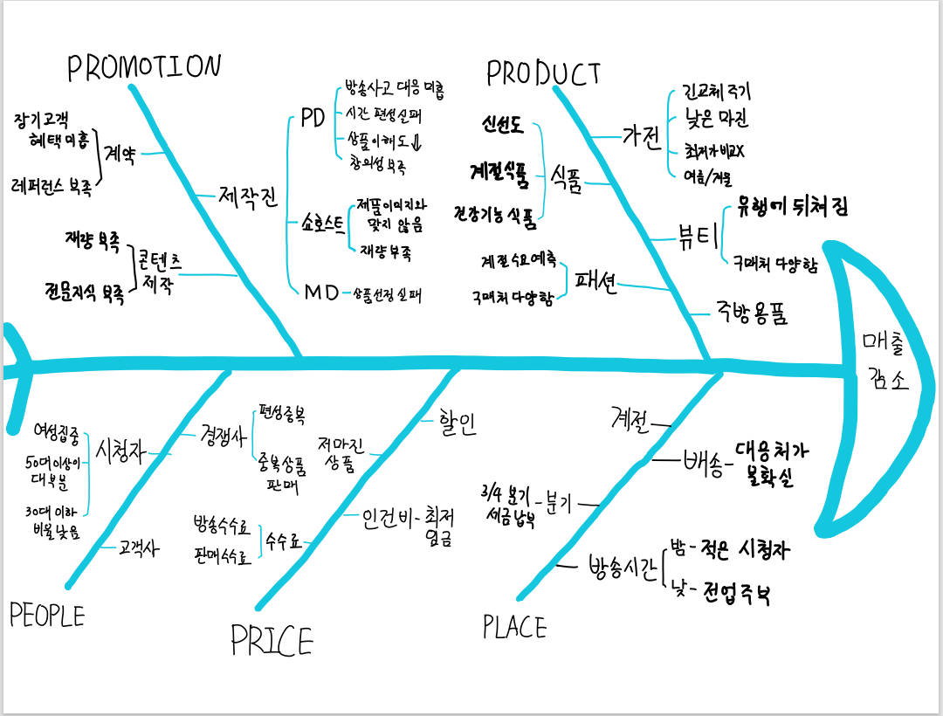
잠재원인 도출

Slide 15
잠재원인 우선순위화
카테고리 | 잠재원인 | 중요도 | 분석가능성 | 합계 | 선정
PLACE | 휴일/기념일 수요 예측 실패 | 3 | 9 | 12 | O
PLACE | 계절별 수요 변화 | 9 | 9 | 18 | O
PEOPLE | 시청자 감소 | 9 | 3 | 12 | O
PEOPLE | 연령/성별 편향 | 9 | 9 | 18 | O
PROMOTION | 인기 쇼호스트 출연 | 3 | 3 | 6
PROMOTION | PD 기획력 부족 | 9 | 3 | 12 | O
PROMOTION | MD 상품 선정 실패 | 3 | 1 | 4
PROMOTION | 고객대응 불친절 | 3 | 1 | 4
PRODUCT | 고객 니즈 예측 실패 | 9 | 3 | 12 | O
PRODUCT | 배송 지연 | 1 | 1 | 2
PRODUCT | 불량 재고 | 1 | 1 | 2
PRICE | 수수료 감소 | 1 | 1 | 2

Slide 16
조사내용
카테고리 | 잠재원인 | 조사대상 | 자료출처
people | 시청자 감소 | 연/월/주 별 홈쇼핑 시청자수 데이터 | 영업 DB 활용
people | 연령 편향 | 구매고객 정보 | 영업 DB 활용
people | 성별 편향 | 구매고객 정보 | 영업 DB 활용
place | 계절별 수요 변화 | 분기별 판매상품 데이터 및 순위 | 영업 DB 활용
place | 휴일/기념일 수요 예측 실패 | 휴일/기념일 판매 정보 데이터 및 방송 편성 | 영업 DB 활용
product | 배송 지연 | 배송 출발/도착 일자 데이터 및 고객 불만사항 | CS DB활용
product | 고객 니즈 예측 실패 | 자사/경쟁사 SNS노출 빈도 높은 제품 비교 | 인터넷 조사
promotion | 고객대응 불친절 | CS 종류 및 전화 연결 대기 시간 | CS DB활용
promotion | 자사 방송 컨텐츠 기획력 부족 - PD기획력 부족 | PD별 기획 프로그램 정보 - 완판률, 시청률, 매출액 | 방송팀 자료 요청
promotion | 자사 방송 컨텐츠 기획력 부족 - MD상품 선정 실패 | MD별 상품 기획 정보 | 영업팀 자료 요청
promotion | 자사 방송 컨텐츠 기획력 부족 - 쇼호스트 | 쇼호스트별 주요 영업 아이템 및 매출현황 | 방송팀 자료 요청
promotion | 자사 방송 컨텐츠 기획력 부족 - 쇼호스트 | 쇼호스트별 경력 현황 | 방송팀 자료 요청

Slide 17
데이터 수집 계획
데이터명 | 속성 | 발생주기 | 수집방법 | 담당자 | 수집가능성 | 주요특성
시청자수 | 연속형 | 시간 | 시스템데이터 | 이유민 | O | 자동기록
판매량 | 연속형 | 월 | 시스템데이터 | 이유민 | O | 자동기록
배송횟수 | 이산형 | 건수 | 배송기록부 | 윤기성 | O | 수작업측정
휴일판매량 | 연속형 | 일 | 시스템데이터 | 윤기성 | O | 자동기록
연령_판매량 | 연속형 | 분 | 시스템데이터 | 이아정 | O | 자동기록
성별_판매량 | 연속형 | 분 | 시스템데이터 | 이아정 | O | 자동기록
SNS_버즈량 | 연속형 | 일 | 인터넷 | 이다영 | O | 직접 수집 필요
CS 컴플레인 현황 | 연속형, 범주형 | 건수 | 시스템데이터 | 이다영 | O | 자동기록
기획프로그램 | 텍스트 | 시간 | 방송 기록부 | 이후현 | O | 자동기록
프로그램기획안 | 텍스트 | 시간 | 영업 기록부 | 이후현 | O | 자동기록
쇼호스트 실적 | 텍스트, 연속형 | 건수 | 방송 기록부 | 이광열 | O | 자동기록
쇼호스트 연차 | 연속형 | 년 | 인사 정보 | 이광열 | O | 자동기록
※버즈량 : 특정 이슈 관련 온라인에서 언급된 횟수

Slide 18
데이터 수집
방송 데이터 (Broad Casting Data / 26,283 rows)
변수명 | 설명 | 데이터 타입 | 변수명 | 설명 | 데이터 타입
방송Code | 방송 고유 번호 | ID | 수수료율 | 자사 홍보 수수료울 비율(%) | 연속형
채널 | TV 채널 | 범주형 | 상품 주문 수량 | 실제 고객 상품 주문 수량 | 연속형
방송구분 | 방송 형태 (녹화 방송 / 생방송 / 재방송) | 범주형 | 상품 주문 금액 | 실제 고객 상품 주문 금액(원) | 연속형
매입과세구분 | 매입 시, 과세 여부 (과세 / 면세) | 범주형 | 상품 취소 수량 | 고객 상품 취소 수량 | 연속형
배송방식 | 배송방식 (당사 배송 / 협력사 배송 / 직택배) | 범주형 | 상품 취소 금액 | 고객 상품 취소 금액(원) | 연속형
소요분 | 방송 소요시간(분 단위) | 연속형 | ARS 금액 | 전화 ARS 비용 | 연속형
가중분 | 시간대 별 제품 판매 역량 | 연속형 | 상품소요분 | 방송 내 해당 상품의 소요분 | 연속형
프로그램 명 | 프로그램 명 | 범주형 | 상품가중분 | 시간대 별 해당 상품의 판매 역량 | 연속형
상품ID | 상폼 고유 ID | 범주형 | 방송 순번 | 방송에서 해당 상품의 순서 | 연속형
상품명 | 상품명 | 범주형 | 방송 시작 시간 | 방송 시작 시간 | 연속형
상품목표취급금액 | 판매 제품의 총 합계(원) | 연속형 | 방송 종료 시간 | 방송 종료 시간 | 연속형
상품목표주문금액 | 판매 제품의 총 목표 주문 금액(원) | 연속형
판매단가 | 제품의 판매 단가(원) | 연속형

Slide 19
데이터 수집
상품 데이터 (Product Data / 6,816 rows)
제작진 데이터 (Crew Data / 26,283 rows)
변수명 | 설명 | 데이터 타입
상품ID | 상품 고유 ID | 범주형
상품명 | 상품 품명 | 범주형
브랜드ID | 상품 브랜드 ID | 범주형
브랜드명 | 상품 판매 브랜드 | 범주형
매입과세구분 | 매입 시, 과세 여부(과세 / 면세) | 범주형
대분류 | 물품 대분류 | 범주형
중분류 | 물품 중분류 | 범주형
소분류 | 물품 소분류 | 범주형
세분류 | 물품 세분류 | 범주형
카테고리 | 카테고리 | 범주형
협력사ID | 상품 유통 및 배송 협력사 | 범주형
협력사명 | 협력사명 | 범주형
매입형태 | 매입 형태(위탁 매입 / 직매입) | 범주형
배송방식 | 배송 방식 (당사 배송 / 협력사 배송 / 직택배) | 범주형
판매단가 | 제품 판매 단가(원) | 연속형
변수명 | 설명 | 데이터 타입
방송Code | 방송 고유 번호 | 범주형
방송구분 | 방송 구분 (재방송 / 녹화방송 / 생방송) | 범주형
프로그램명 | 프로그램 이름 | 범주형
PD | 프로그램 담당 PD | 범주형
SH | 프로그램 담당 쇼호스트 | 범주형
TD | 프로그램 담당 제작진 | 범주형
상품ID | 상품 고유 ID | 범주형
MD담당자 | 상품 담당 매니저 | 범주형
부서코드 | 상품 담당 부서코드 | 범주형
부서명 | 상품 담당 부서명 | 범주형
협력사ID | 협력사 교육번호 | 범주형
협력사명 | 협력사명 | 범주형

Slide 20
파생 변수 생성
변수명 | 설명 | 데이터 타입
Date | 방송 시작 날짜 | 범주형
Hour | 방송 시작 시간 중 시(hour) | 범주형
연-분기 | 방송 시작 날짜에 해당하는 분기 | 범주형
연-월 | 방송 시작 날짜에 해당하는 월 | 범주형
요일 | 방송 시작 날짜에 해당하는 요일 | 범주형
매출 | (상품 주문 금액 – 상품 취소 금액) * (수수료율/100) 위탁매입 판매금액 * 수수료 + 직매입 | 연속형
실수량 | (상품 주문 수량 – 상품 취소 수량) | 연속형
단위시간영업효율 | 가중분 / 소요분 | 연속형
상품목표주문수량 | (상품 목표 주문 금액 / 판매 단가) | 연속형
금액달성률 | (상품 주문 금액 – 상품 취소 금액) / 상품 목표 주문 금액 | 연속형
목표달성여부 | 목표 금액 달성 여부 ( 금액달성률이 100 이상인지 여부 ) | 연속형

Slide 21
결측치 / 이상치 처리
총 26, 283 rows → 24,219 rows
항목명 | 의미 | 유형 | 이상치(건) | 결측치(건) | 확인결과 | 정제방안
판매단가 | 제품의 판매단가(\) | 연속형 | (=0인 경우) 532 |  | 렌탈, 상조, 소개 프로그램의 경우이므로 이상치가 아님 | 유지
수수료율 | 자사 홍보수수료율 비율 | 연속형 | (=0인 경우) 196 |  | (= 0인 경우) 정부지원사업 참여 업체이므로 이상치가 아님 | 유지
상품ID | 상품 고유 ID | 범주형 | (중복되는 ID 존재) 44 |  | 데이터 결합 과정에서 문제 발생 | 삭제 또는 ID 분리*
PD | 프로그램 담당 PD | 범주형 |  | 7592 | 재방송 데이터 누락 | 직전 생방송 데이터로 대체**
SH | 프로그램 담당 쇼호스트 | 범주형 |  | 7773 | 재방송 데이터 누락, 게릴라 방송 데이터 누락 | 직전 생방송 데이터로 대체**
TD | 프로그램 담당 제작진 | 범주형 |  | 7749 | 재방송 데이터 누락, 게릴라 방송 데이터 누락 | 직전 생방송 데이터로 대체**
상품목표 주문금액 | 실제고객상품주문금액(\) | 범주형 | (판매단가보다 낮음) 6 |  | 사은품 데이터 | 삭제
* 금액 등 다른 변수 일치 시에는 삭제, 그 외의 경우는 신규 상품 ID를 부여하여 분리 ** 2020년 1월의 경우 직전 생방송의 정보를 알 수 없어 대체 불가
그 외
게릴라 방송 관련 데이터 (460건)
제작진 정보를 알 수 없고 전체 데이터 중 적은 비율만을 차지하여 삭제
방송구분은 생방송이지만 프로그램명은 ‘재방~’인 경우
프로그램명을 삭제하고, 방송구분의 기준을 따름
(상품 목표 주문 금액 = 0) & (상품 주문 수량 = 0)(627건)
사은품으로 간주, 삭제
카테고리가 ‘상생~’인 경우(890건)
정부협력 상품이므로 매출에 반영되지 않아 삭제
카테고리가 '이미용_기타'인 경우
카테고리가 ‘이미용’인 경우에 통합

Slide 22
변수 정리
변수명 | 설명 | 데이터 타입 | 삭제 여부 | 삭제 이유
방송Code | 방송 고유 번호 | ID | 삭제 | 변수 미사용
채널 | TV 채널 | 범주형 | 삭제 | 모든 변수 동일
방송구분 | 방송 형태 (녹화 방송 / 생방송 / 재방송) | 범주형 | 삭제 | 변수 미사용
매입과세구분 | 매입 시, 과세 여부 (과세 / 면세) | 범주형 | 삭제 | 변수 미사용
배송방식 | 배송방식 (당사 배송 / 협력사 배송 / 직택배) | 범주형 | 삭제 | 변수 미사용
소요분 | 방송 소요시간(분 단위) | 연속형
가중분 | 시간대 별 제품 판매 역량 | 연속형
프로그램 명 | 프로그램 명 | 범주형 | 삭제 | 판매 물품과 맞지 않음
상품ID | 상폼 고유 ID | 범주형 | 삭제 | 변수 미사용
상품명 | 상품명 | 범주형 | 삭제 | 변수 미사용
상품목표취급금액 | 판매 제품의 총 합계(원) | 연속형 | 삭제 | 다른 변수와의 관계를 파악하기 어려움
상품목표주문금액 | 판매 제품의 총 목표 주문 금액(원) | 연속형
판매단가 | 제품의 판매 단가(원) | 연속형

Slide 23
변수 정리
변수명 | 설명 | 데이터 타입 | 삭제 여부 | 삭제 이유
수수료율 | 자사 홍보 수수료울 비율(%) | 연속형
상품 주문 수량 | 실제 고객 상품 주문 수량 | 연속형
상품 주문 금액 | 실제 고객 상품 주문 금액(원) | 연속형
상품 취소 수량 | 고객 상품 취소 수량 | 연속형
상품 취소 금액 | 고객 상품 취소 금액(원) | 연속형
ARS 금액 | 전화 ARS 비용 | 연속형 | 삭제 | 분석에 영향 없음
상품소요분 | 방송 내 해당 상품의 소요분 | 연속형 | 삭제 | 단위 시간 당 영업 효율 생성
상품가중분 | 시간대 별 해당 상품의 판매 역량 | 연속형 | 삭제 | 단위 시간 당 영업 효율 생성
방송 순번 | 방송에서 해당 상품의 순서 | 연속형 | 삭제 | 분석에 영향 없음
방송 시작 시간 | 방송 시작 시간 | 연속형 | 삭제 | 분석에 영향 적음
방송 종료 시간 | 방송 종료 시간 | 연속형 | 삭제 | 분석에 영향 적음

Slide 24
변수 정리
변수명 | 설명 | 데이터 타입 | 삭제 여부 | 삭제 이유
상품ID | 상폼 고유 ID | 범주형 | 삭제 | 변수 미사용
상품명 | 상품명 | 범주형 | 삭제 | 변수 미사용
브랜드ID | 상품 브랜드 ID | 범주형 | 삭제 | 브랜드명과 1대1 대응
브랜드명 | 상품 판매 브랜드 | 범주형
매입과세구분 | 매입 시, 과세 여부(과세 / 면세) | 범주형 | 삭제 | 변수 미사용
대분류 | 물품 대분류 | 범주형
중분류 | 물품 중분류 | 범주형 | 삭제 | 대분류 / 소분류와 유사
소분류 | 물품 소분류 | 범주형
세분류 | 물품 세분류 | 범주형 | 삭제 | 범주의 수가 너무 많음
카테고리 | 카테고리 | 범주형 | 삭제 | 소분류와 유사
협력사ID | 상품 유통 및 배송 협력사 | 범주형 | 삭제 | 변수 미사용
협력사명 | 협력사명 | 범주형
매입형태 | 매입 형태(위탁 매입 / 직매입) | 범주형
배송방식 | 배송 방식 (당사 배송 / 협력사 배송 / 직택배) | 범주형
판매단가 | 제품 판매 단가(원) | 연속형

Slide 25
변수 정리
변수명 | 설명 | 데이터 타입 | 삭제 여부 | 삭제 이유
방송Code | 방송 고유 번호 | 범주형 | 삭제 | 변수 미사용
방송구분 | 방송 구분 (재방송 / 녹화방송 / 생방송) | 범주형 | 삭제 | 부서명과 1대1 대응
프로그램명 | 프로그램 이름 | 범주형 | 삭제 | 판매 물품과 맞지 않음
PD | 프로그램 담당 PD | 범주형
SH | 프로그램 담당 쇼호스트 | 범주형
TD | 프로그램 담당 제작진 | 범주형
상품ID | 상품 고유 ID | 범주형 | 삭제 | 변수 미사용
MD담당자 | 상품 담당 매니저 | 범주형
부서코드 | 상품 담당 부서코드 | 범주형 | 삭제 | 변수 미사용
부서명 | 상품 담당 부서명 | 범주형 | 삭제 | 변수 미사용
협력사ID | 협력사 교육번호 | 범주형 | 삭제 | 변수 미사용
협력사명 | 협력사명 | 범주형

